Slide 1
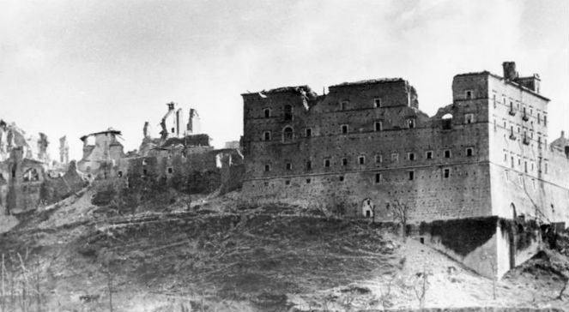
Bitwa o Monte Cassino
11-18 Maja 1944

Slide 2
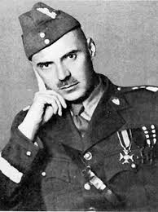
W 1944r. rozegrała się bitwa o Monte Cassino, zwana też bitwą o Rzym. W dniach 17-25 stycznia, 15-18 lutego, 15-25 marca Niemcy odparli trzy ataki wojsk alianckich. W czasie walk nie zdobyto ani ufortyfikowanych wzgórz, ani znajdującego się u ich podnóża miasta Cassino. Po nieudanym, trzecim natarciu generał Leese, dowódca 8 Armii brytyjskiej zwrócił się do dowódcy 2 Korpusu Polskiego, gen. dyw. Władysława Andersa, z propozycją zdobycia wzgórza Monte Cassino.
Gen. Władysław Anders
Generał Anders, bez konsultacji z naczelnym wodzem, niespodziewanie dla samych Brytyjczyków, podjął się wykonania zadania. 7 kwietnia 1944r.Anders dokonał rozpoznania z pokładu samolotu masywu Monte Cassino. Ze swoim sztabem studiował mapy i zdjęcia lotnicze. Rozpoczęto przygotowania do bitwy.

Slide 3
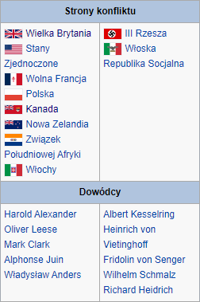
Stosunek sił
Alianci panowali na morzu i w powietrzu. Mieli też przewagę w czołgach i transporterach opancerzonych, ale ukształtowanie terenu i zimowa aura często niwelowały tę przewagę. Linię obronną mogła przełamać jedynie piechota. Bitwa o Monte Cassino w zasadzie przypominała front zachodni w latach 1916-1917, walkę z epoki przed mechanicznej. Było to więc starcie żołnierza z żołnierzem. Toczona za pomocą granatów, bagnetów, a czasami gołych rąk. O jej wyniku miały przesądzić umiejętności i determinacja żołnierzy.
Jeżeli chodzi o całą bitwę, która trwała od 17 stycznia-19 maja 1944 roku to Alianci dysponowali 105 tys. żołnierzy, a państwa Osi 80 tys. Straty po stronie osi wyniosły ok. 20 tys. zabitych, a po alianckiej 54 tys..
Straty liczącego około 45 tysięcy żołnierzy 2 Korpusu Polskiego wyniosły 924 poległych, 2930 rannych oraz 345 zaginionych.

Slide 4
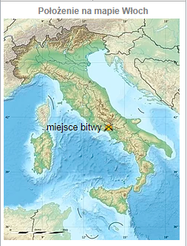
Cele bitwy
Głównym celem natarcia było przełamanie linii Gustawa, która blokowała drogę na Rzym. Kluczowy punkt oporu linii Gustawa znajdował się w rejonie wzgórza 516, Monte Cassino, na którym wznosił się pochodzący z VI wieku klasztor benedyktyński. Niemcy mieli czas na zbadanie każdej możliwej drogi ataku i podjęcie środków zaradczych. Wszędzie kryły się śmiertelne niespodzianki - w każdym miejscu, mogącym posłużyć za osłonę podczas natarcia, umieszczono miny lub bomby pułapki. Innym celem, którym kierował się gen. Władysław Anders było wyjście na przeciw sowieckiej propagandzie, która głosiła, że Polacy unikają strać z wojskami niemieckimi.

Slide 5
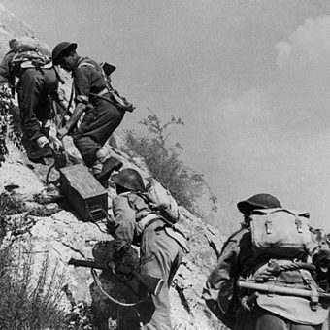
Przebieg walk
Pierwsze uderzenie alianckie na Cassino, prowadzone przez oddziały brytyjskie, amerykańskie i francuskie, rozpoczęło się 17 stycznia 1944. Zostało krwawo odparte. Równie niewielkie powodzenie przyniosła próba obejścia obrony niemieckiej poprzez desant pod Anzio, za linią Gustawa.Drugie uderzenie rozpoczęło się w połowie lutego - prowadzić je miały oddziały nowozelandzkie, indyjskie, brytyjskie i francuskie. 15 lutego 1944 klasztor Monte Cassino został zniszczony zmasowanym nalotem ciężkich bombowców. Rozkaz wydali dowódcy alianccy, którzy byli przekonani, że Niemcy wykorzystują klasztor jako punkt obserwacyjny, na co nie ma żadnych dowodów. Wręcz przeciwnie, zasługą niemieckiego dowódcy było uratowanie z klasztoru dzieł sztuki i ewakuacja ocalałych cywilów. Zrujnowany klasztor obsadzili po nalocie obrońcy, znacznie poprawiając swoje położenie. Ataki piechoty zostały krwawo odparte.
Trzecia bitwa miała miejsce w drugiej połowie marca, wszystkie jednak uderzenia Niemcy odparli.
Polscy żołnierze transportujący amunicję na linię frontu tuż przed zdobyciem opactwa.

Slide 6
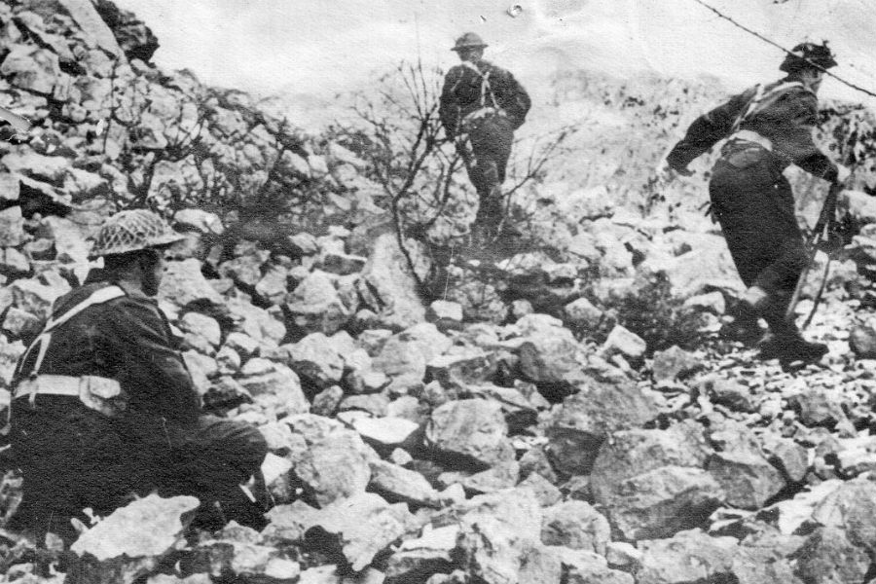
Przebieg walk 2
Po wybudowaniu specjalnej linii komunikacyjnej pomiędzy tyłami a pozycjami wyjściowymi (tak zwanej Drogi Polskich Saperów) pierwszy atak oddziałów polskich został przeprowadzony w nocy z 11 na 12 maja 1944 i mimo ogromnego poświęcenia żołnierzy zakończył się niepowodzeniem. Drugie uderzenie polskie nastąpiło 17 maja i doprowadziło do zdobycia w dniu następnym przez 3 Dywizję Strzelców Karpackich wzgórza 593, opanowania jego południowych stoków zwanych „Balkonem” oraz wyjścia na drogę numer 6 celem nawiązania współdziałania bojowego z nacierającymi od południa jednostkami brytyjskiej 78 Dywizji Piechoty. Jednocześnie 5 Kresowa Dywizja Piechoty zdołała do wieczora 18 maja zdobyć wzgórze San Angelo, następnego zaś ranka opanować wzgórze 575. Działania polskich jednostek wojskowych doprowadziły do przełamania linii Gustawa oraz zajęcia 18 maja przez oddziały 12 Pułku Ułanów Podolskich wzgórza klasztornego.

Slide 7
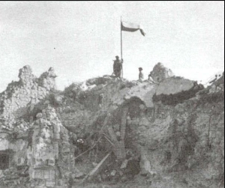
O godzinie 10:20 patrol 12 Pułku Ułanów Podolskich dowodzony przez ppor. Kazimierza Gurbiela, zajął ruiny klasztoru i zawiesił na nich proporczyk pułkowy. Wkrótce na murach pojawił się również biało-czerwony sztandar oraz flaga brytyjska.

Slide 8
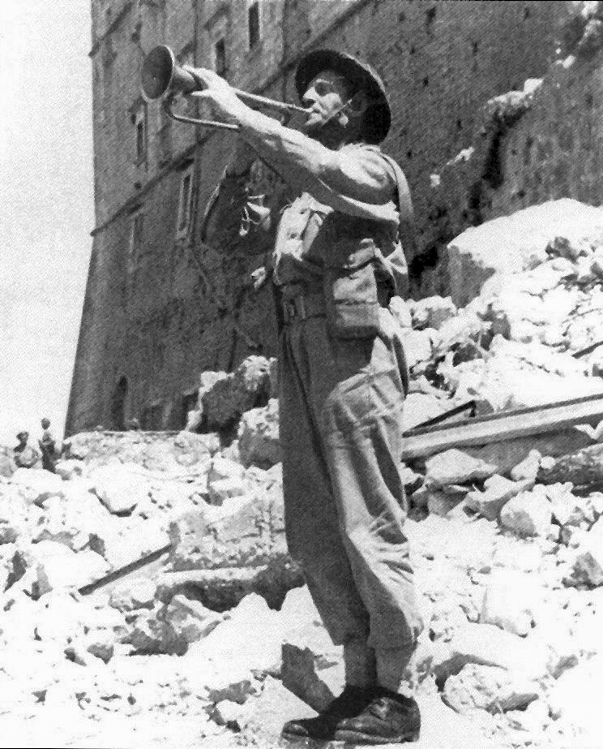
Po południu Emil Czech odegrał na wzgórzu hejnał mariacki.

Slide 9
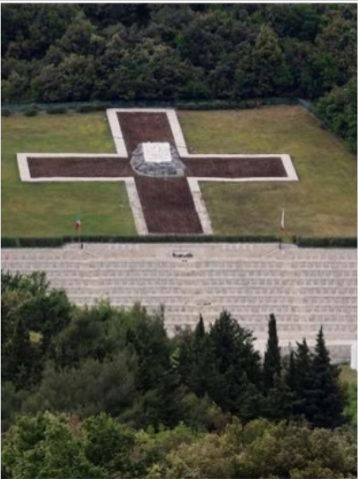
Polski Cmentarz Wojskowy
Na przełomie 1944 i 1945 roku na zboczach Monte Cassino powstał polski cmentarz wojskowy. Spoczywa na nim 1072 polskich żołnierzy. Został tam również pochowany gen. Władysław Anders, który zmarł w Londynie w 1970 roku. Na murze wokół cmentarza umieszczono sekwencję: „Przechodniu powiedz Polsce, żeśmy polegli wierni w jej służbie”.

Slide 10
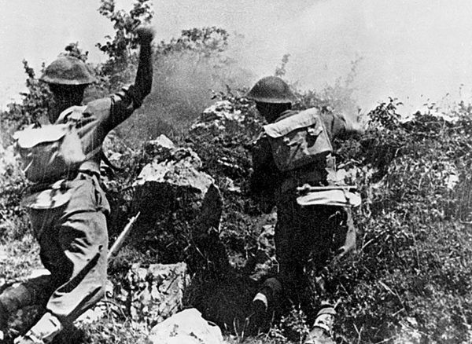
Wojenne szczęście i zmiana strony
Niektórzy mieli szczęście, jak Jan Gazur ze Śląska Cieszyńskiego. Pod Monte Cassino był członkiem niemieckiej drużyny obsługującej karabin maszynowy w jednym z umocnień. Ślązak w niemieckim mundurze wiedział, że jego bunkier atakują Polacy i czekał na okazję, aby zmienić stronę konfliktu. Choć umocnienie zostało uszkodzone, jego samego na szczęście nie trafiły polskie pociski. „Nie strzylejcie, jo je Polok!” wołał do rodaków. Ci nie strzelali, wzięli go ze sobą, a szczęśliwy Ślązak, mający na sobie cały czas niemiecki mundur, wziął jeszcze udział w przeciwnatarciu na swoich niedawnych kamratów. Dopiero potem trafił na tyły.
Polscy żołnierze w natarciu.

Slide 11
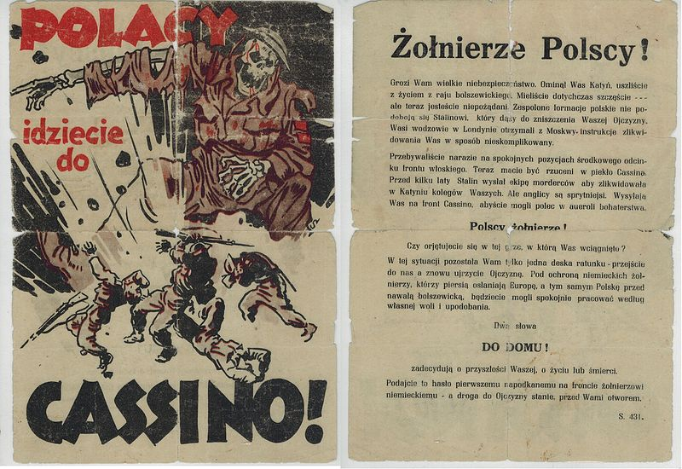
Niemiecka ulotka propagandowa.

Slide 12
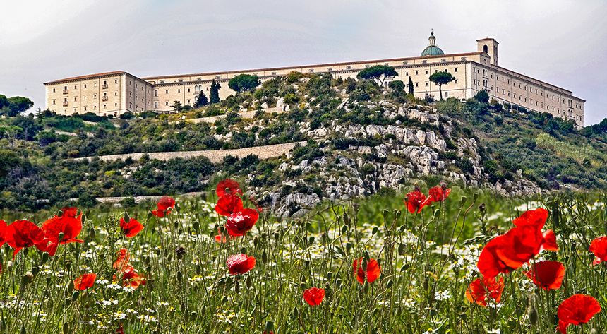
Czerwone Maki na Monte Cassino
Polska pieśń wojskowa związana z bitwą o Monte Cassino. Słowa: Feliks Konarski, muzyka: Alfred Schütz. Tytuł nawiązuje do kwiatów, które w czasie bitwy rozkwitały na zrytych pociskami wzgórzach. Być może autor sugerował się też dostępnymi mu relacjami żołnierzy walczących trzydzieści lat wcześniej nad Sommą, których wspomnienia są pełne porównań kwitnących maków do krwi poległych. Pieśń powstała w nocy z 17 na 18 maja 1944 roku, na kilka godzin przed zdobyciem klasztoru w siedzibie Teatru Żołnierza Polskiego przy 2 Korpusie Sił Zbrojnych w Campobasso, gdzie artyści występowali dla 23 Kompanii Transportowej.

